Slide 1
AbsoluteCinema

Slide 2
Csapattagok, felosztás
Magyar Levente: Backend, üzleti logika
Tarr András: Frontend
Brekovszki László: Frontend
Hudák Péter: Adatkezelés, Adatbázis

Slide 3
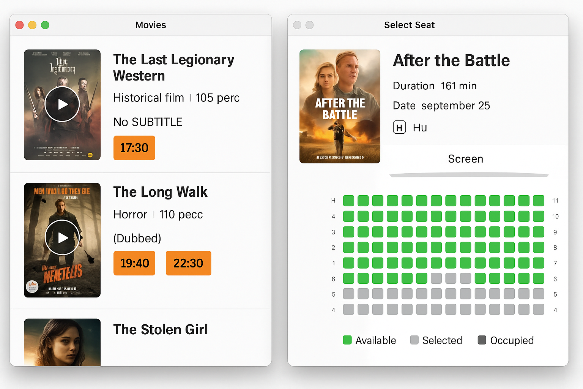
A projekt célja
A cél egy asztali alkalmazás, amely lehetővé teszi a felhasználók számára, hogy filmeket, vetítéseket és ülőhelyeket foglaljanak.

Slide 4
Az app funkciói
Film kiválasztása
Vetítési időpont kiválasztása
Ülőhely választás
Film értékelése
Felhasználói fiók létrehozása

Slide 5
Használt technológiák
Java 17+
JavaFX 21+
Scene Builder
JSON
SQL
GitHub
Trello

Slide 6
Fejlesztési ütemterv
Október: tervezés, GUI vázlat, Backend logika elkezdése
November: Backend logika, GUI, Adatkezelés
December: tesztelés, finomítás

